Slide 1
Testcase 2023.02.17 최진선

Slide 2
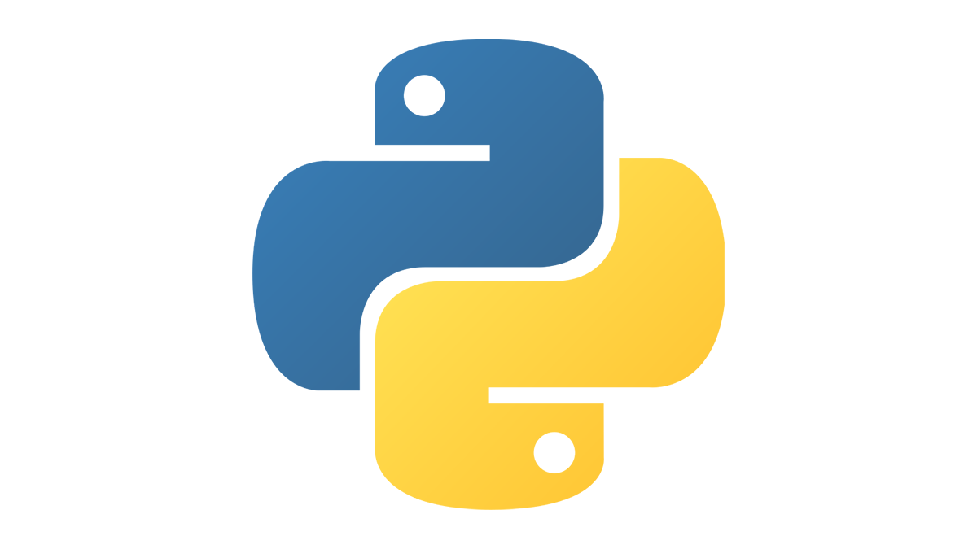
런타임 에러
동적 언어
Notes:
파이썬은 동적 언어이기 때문에 자료형을 컴파일 시에 결정하는 것이 아니라 실행 시에 결정하는데요,
이러한 파이썬의 특징 때문에 실행 시에 변수에 예상치 못한 타입이 들어와 런타임 에러가 발생할 수 있습니다.

Slide 3
test를 통해 코드가 제대로 동작하는지 확인하자!

Slide 4
Unittest Python 표준 라이브러리에 포함된 테스트 프레임워크 테스트를 구성하고 실행하는 데 도움이 되는 도구를 제공

Slide 5
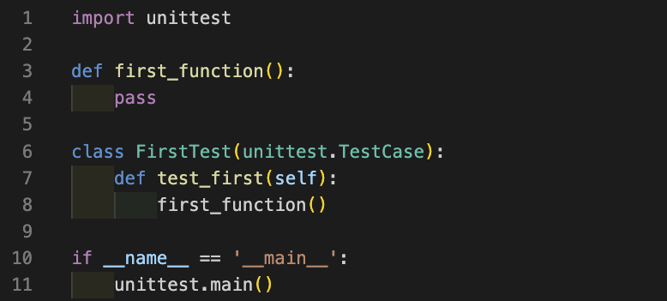
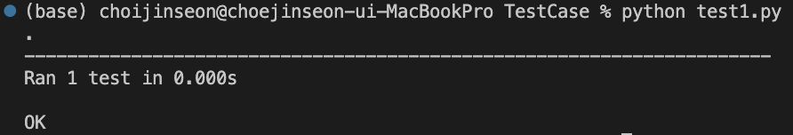
Notes:
먼저 import 문을 작성하여 unittest 라이브러리를

Slide 6
Assertions 테스트 사례에서 특정 조건이 참인지 확인하는 데 사용

Slide 7
Assertion methods | explanation
assertEqual(a, b) | Assert that a is equal to b.
assertNotEqual(a, b) | Assert that a is not equal to b.
assertTrue(x) | Assert that x is true.
assertFalse(x) | Assert that x is false.
assertIs(a, b) | Assert that a is the same object as b.
assertIsNot(a, b) | Assert that a is not the same object as b.
assertIsNone(x) | Assert that x is None.
assertIsNotNone(x) | Assert that x is not None.
assertIn(a, b) | Assert that a is in b.
assertNotIn(a, b) | Assert that a is not in b.
assertAlmostEqual(a, b) | Assert that a is approximately equal to b.
assertAlmostNotEqual(a, b) | Assert that a is not approximately equal to b.

Slide 8
